Slide 1
MEDICARE
logo
accueil
Tout parcourir
Recherche
Rendez-vous
Votre compte
Bienvenue à Médicare
Votre santé est notre priorité
FAQ
Comment prendre Rendez-vous ?
Quelles sont les services proposés ?
Explorer
Carrousel
Nos spécialistes
Porte ouverte
Date : 25 juin
Lieu : Omnes Education
Evènement de la semaine
Footer : Email + Numéro téléphone + adresse (Google Map)

Slide 2
MEDICARE
Accueil
Parcourir
Recherche
Rendez-vous
Votre compte
Footer

Slide 3
MEDICARE
Accueil
Parcourir
Recherche
Rendez-vous
Votre compte
Se connecter
Créer Compte
Footer

Slide 4
MEDICARE
Accueil
Parcourir
Recherche
Rendez-vous
Se connecter
Login
………………………….
Mot de passe
………………………….
Connexion
Footer

Slide 5
MEDICARE
Accueil
Parcourir
Recherche
Rendez-vous
Votre compte
Nos médecins généralistes
Nos médecins spécialisés
Laboratoire de biologie médicale
Footer

Slide 6
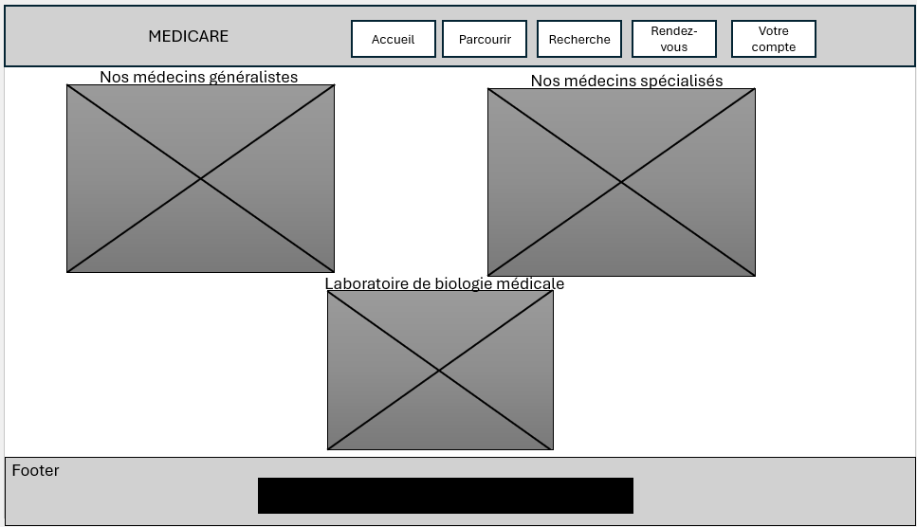
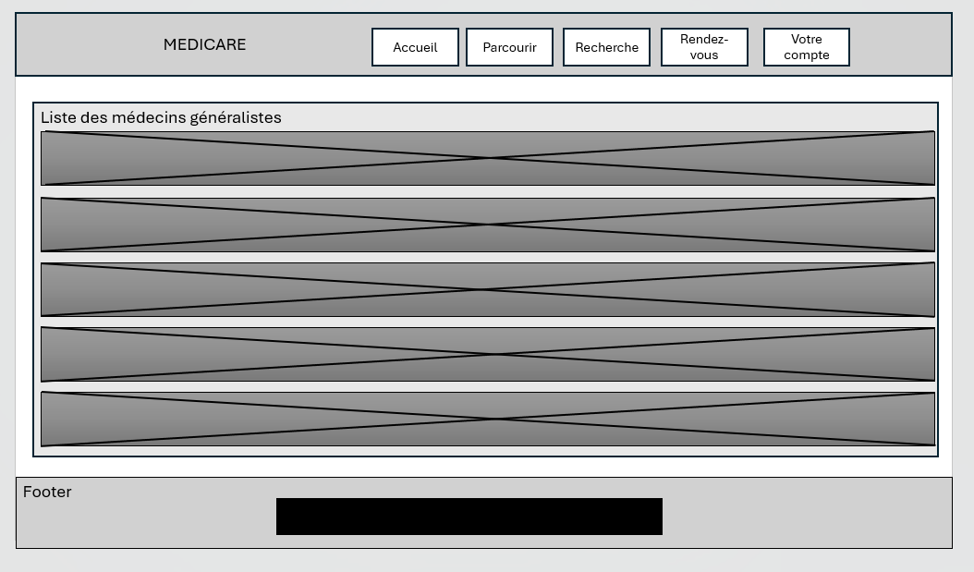
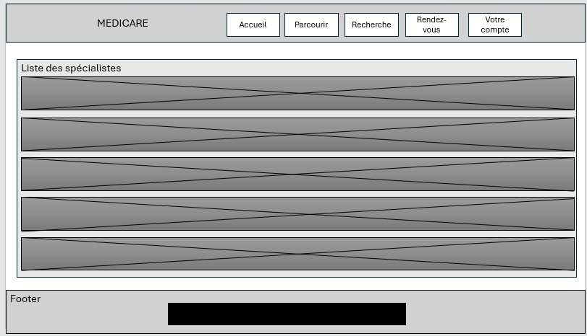
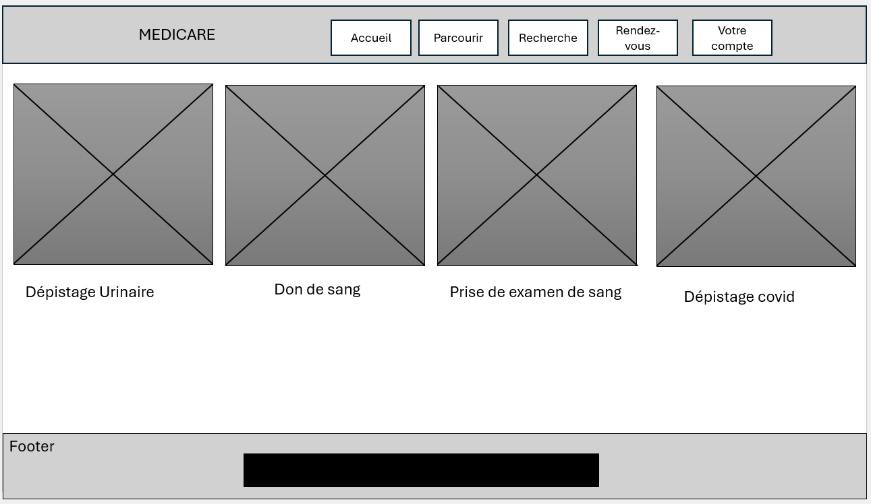

Slide 7
MEDICARE
Accueil
Parcourir
Recherche
Rendez-vous
Votre compte
Dépistage Urinaire
Don de sang
Prise de examen de sang
Dépistage covid
Footer

